Slide 1
MÔN: TOÁN
Tiết 86: Luyện tập
Giáo viên: Nguyễn Khánh Linh

Slide 2
S/138

Slide 3
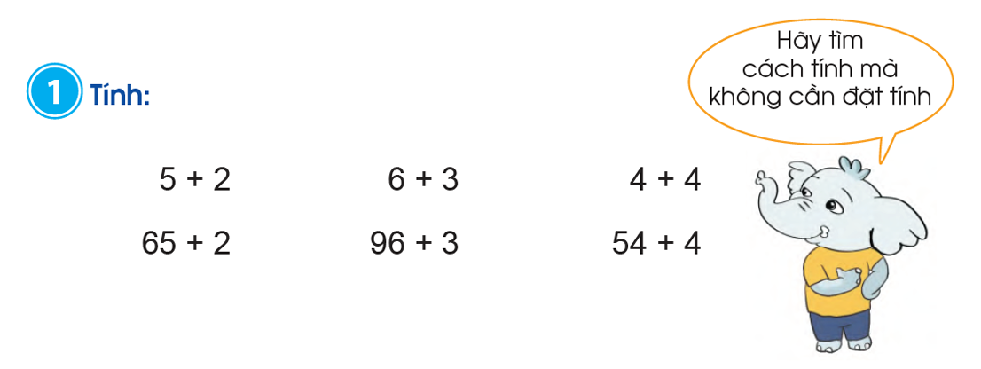

Slide 4
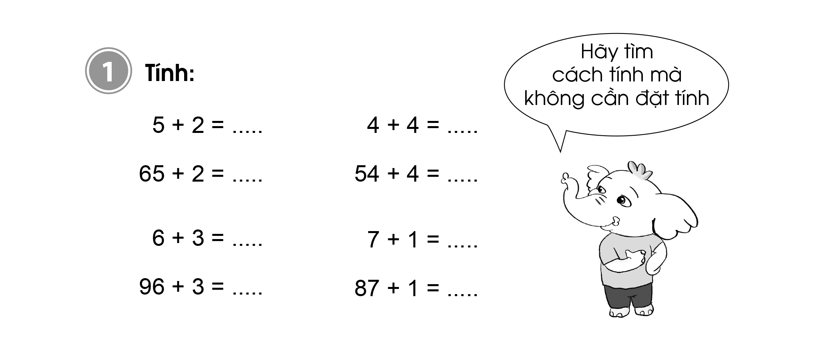

Slide 5
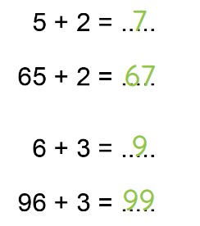

Slide 6
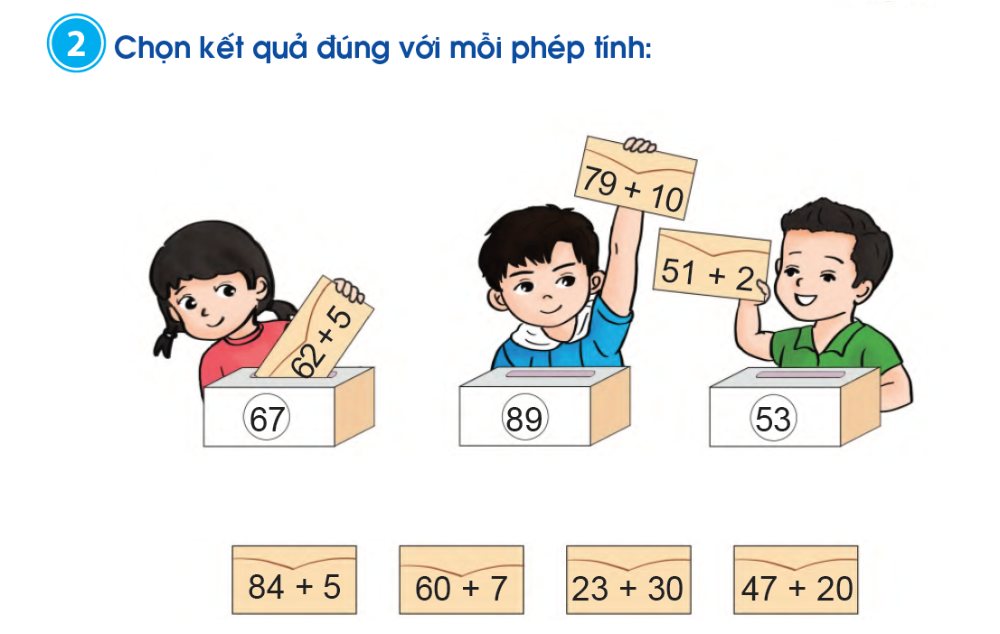

Slide 7
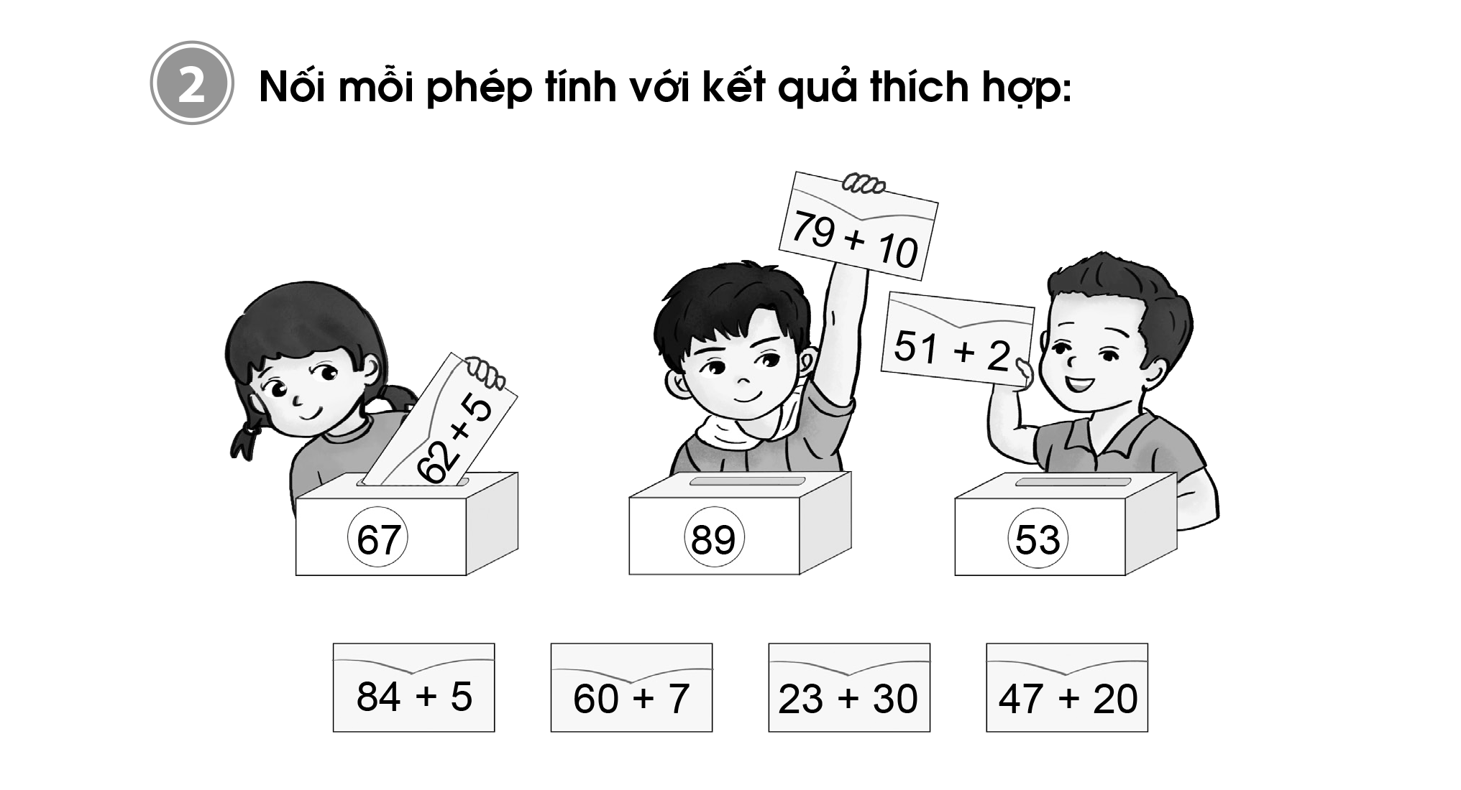

Slide 9
=

Slide 10


Slide 11
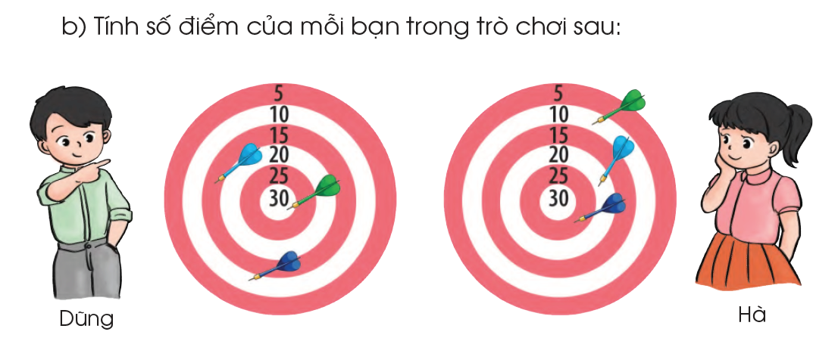

Slide 12
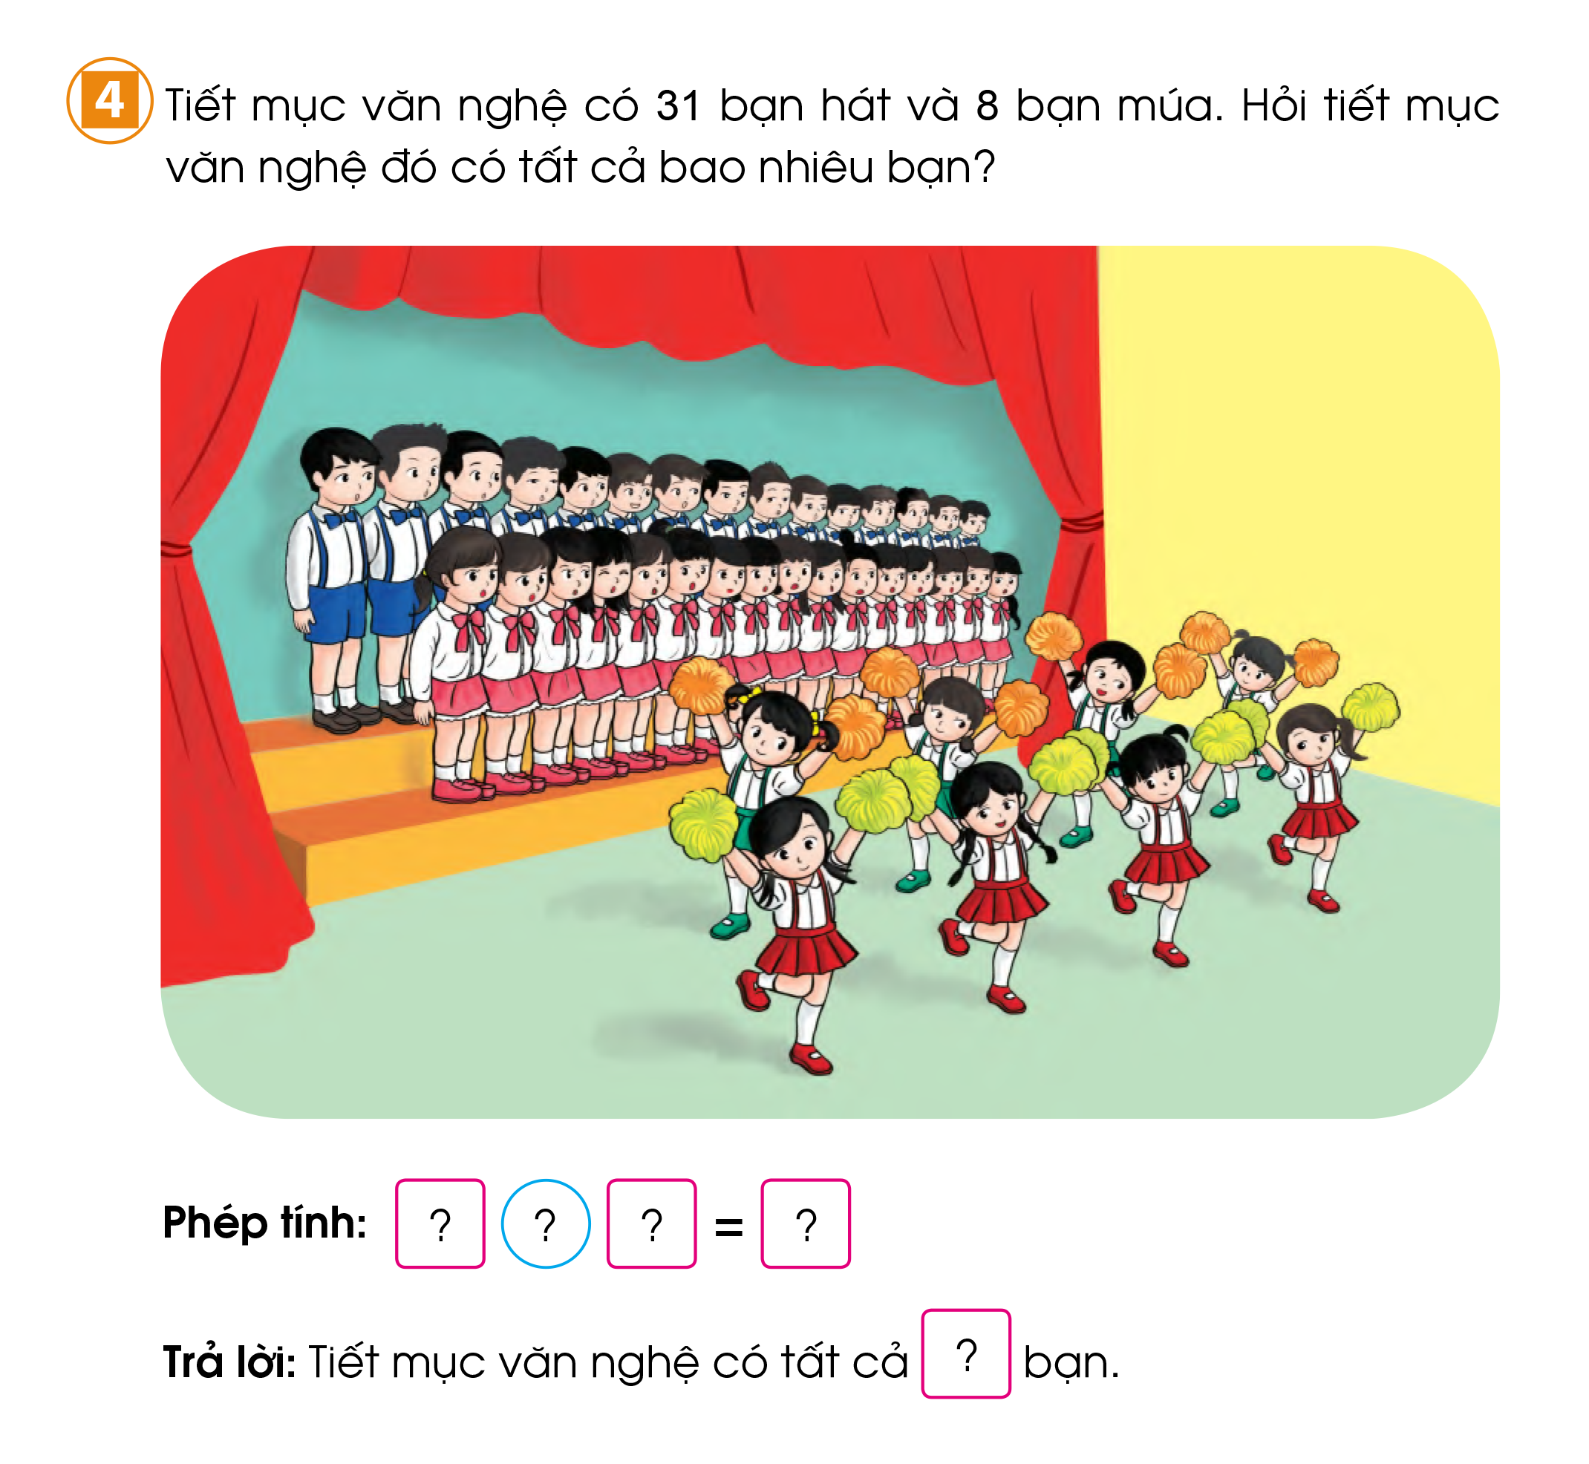

Slide 14
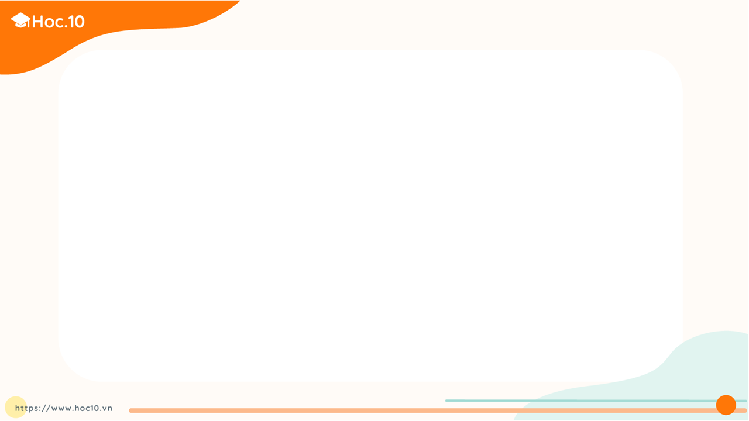


Củng cố

